Slide 1
CHÀO MỪNG CÁC THẦY CÔ ĐẾN VỚI TIẾT
TOÁN

Slide 2
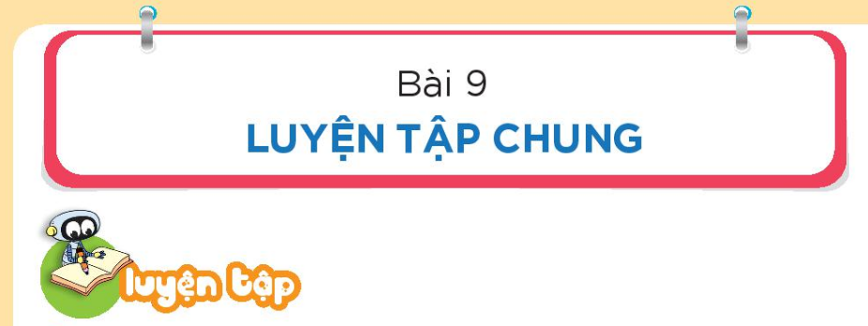

Slide 3


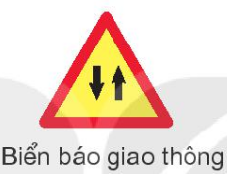
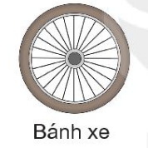


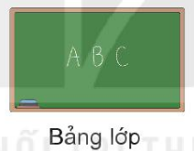
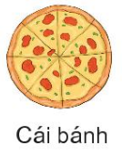
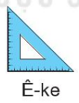


Slide 4

2. a) Em hãy xếp các que tính để được hình bên

Slide 5
2. b) Em hãy xếp 5 que tính thành 1 hình có 2 hình tam giác

Slide 6
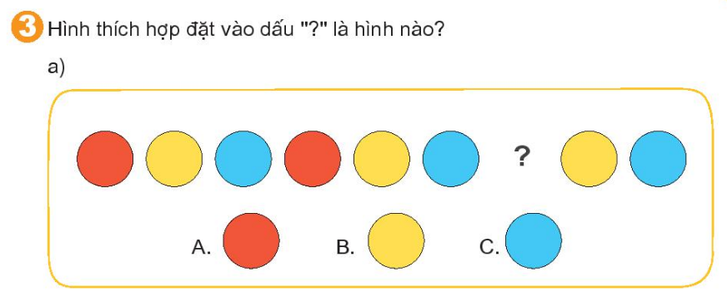

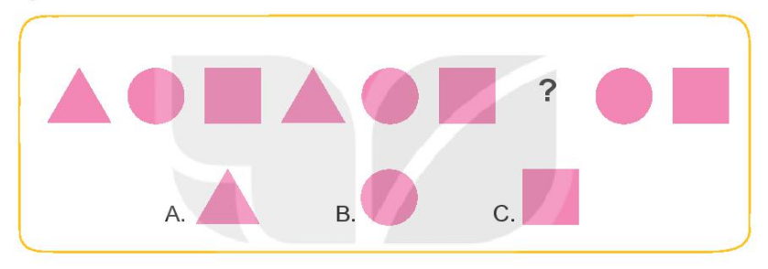

a)
b)

Slide 7
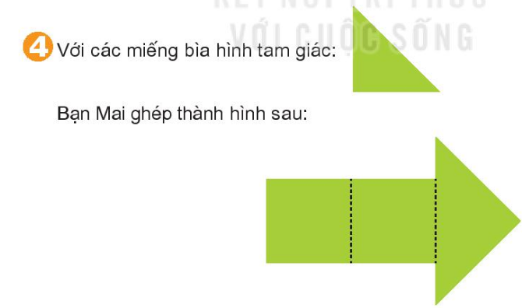
1
3
6
2
4
5

Slide 8
Em hãy sử dụng các miếng bìa hình tam giác để ghép thành hình vuông và hình chữ nhật.

Slide 9

Đố các bạn biết hình bên gồm bao nhiêu hình tam giác ?

